Slide 1

AudioPhile (Напреден веб дизајн)
Димитар Грозданов
203090

Slide 2
Опис
Веб продавница за аудио опрема која овозможува на корисниците преглед и купување на продукти од различни категории, како што се слушалки, звучници и мали слушалки. Апликацијата нуди интуитивно корисничко искуство каде што корисникот може да додаде продукти во кошничката, да ја види вкупната цена и да избере начин на плаќање при checkout. За администраторите е обезбедена можност за најавување и преглед на нарачките, со опции за прифаќање или одбивање на истите.

Slide 3
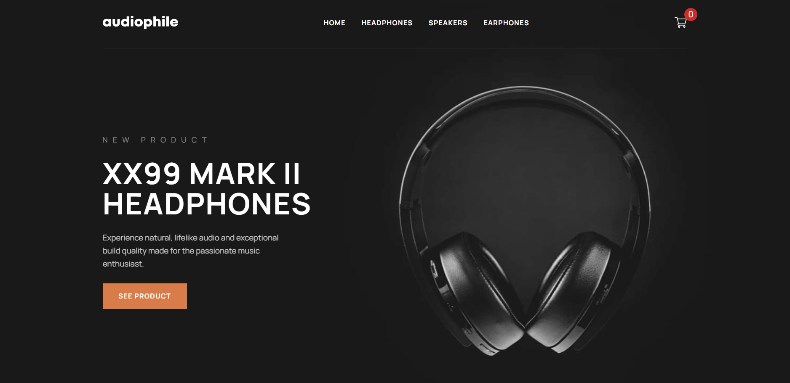
Home page
НАВИГАЦИСКИ ПАНЕЛ:
HOME копче
HEADPHONES копче
SPEAKERS копче
EARPHONES копче
SEE PRODUCT копче – кое води до производот XX99 MARK

Slide 4
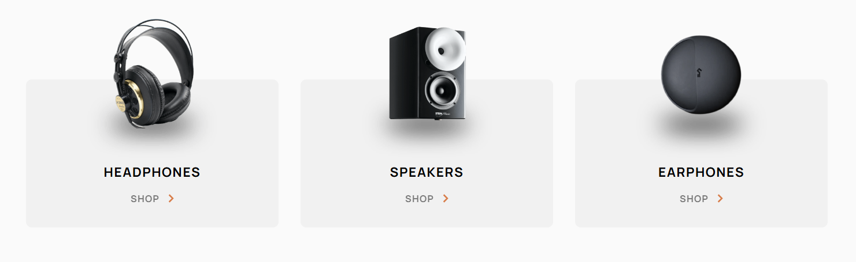


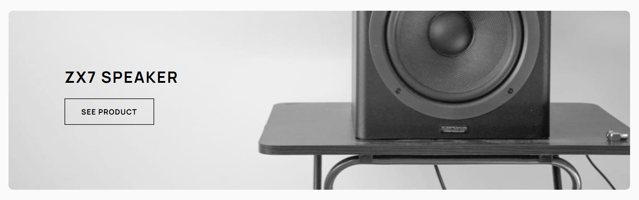
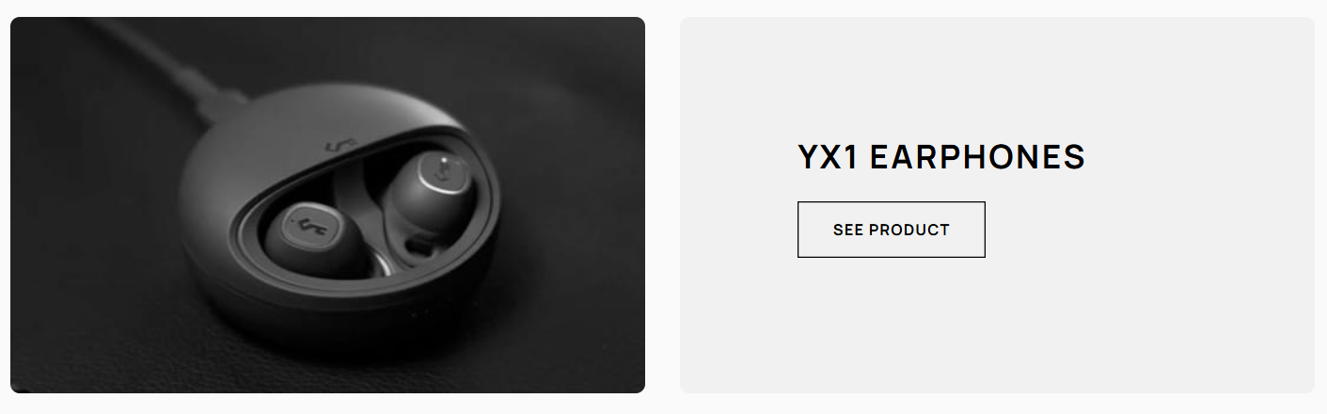
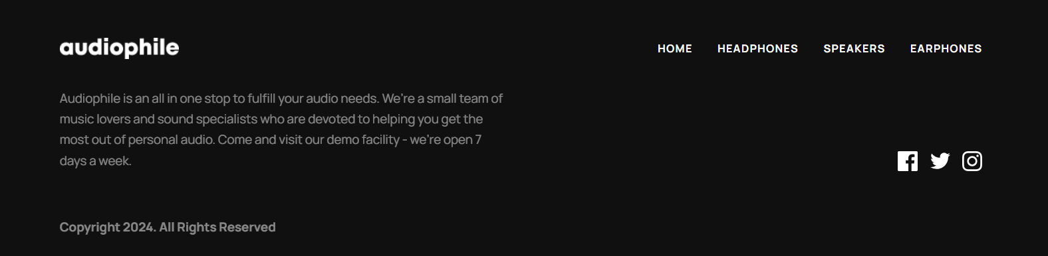
Home page

Slide 5
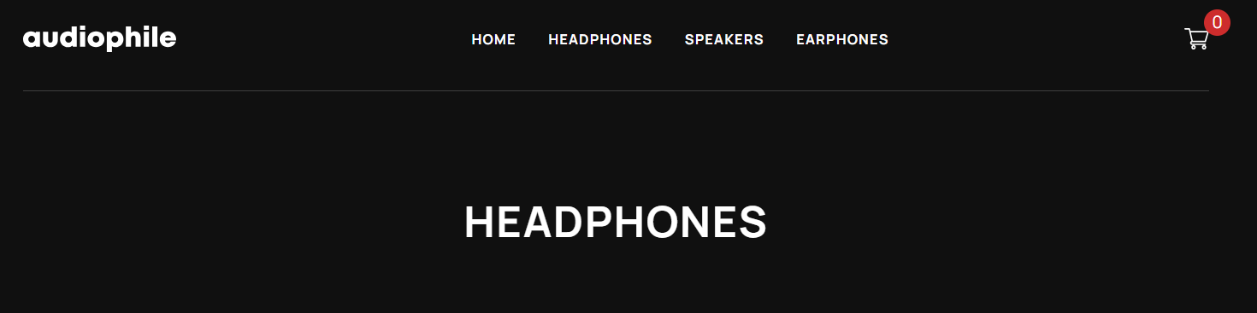
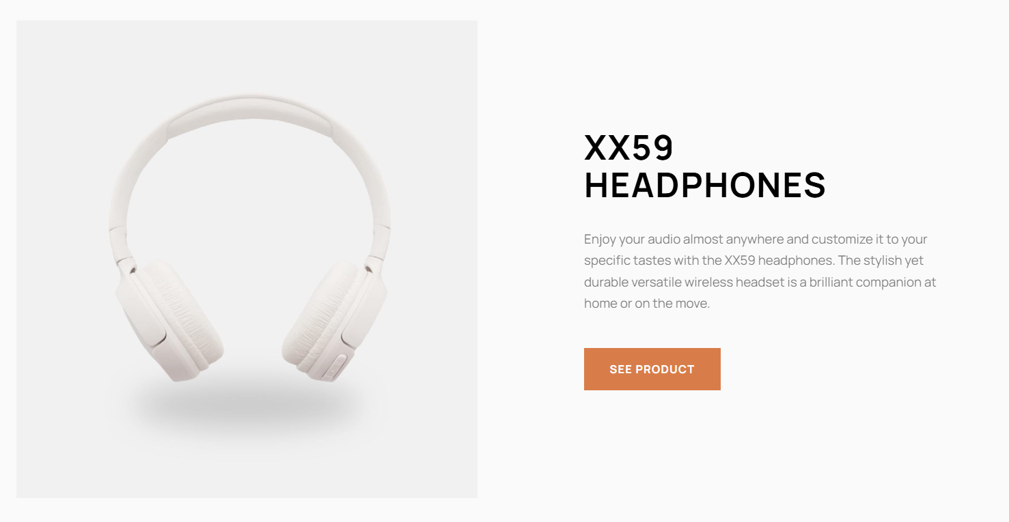
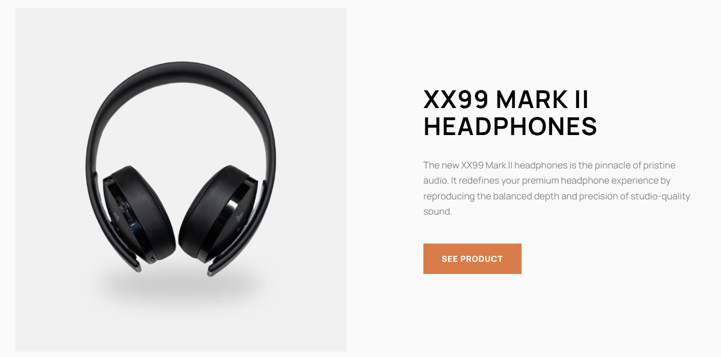
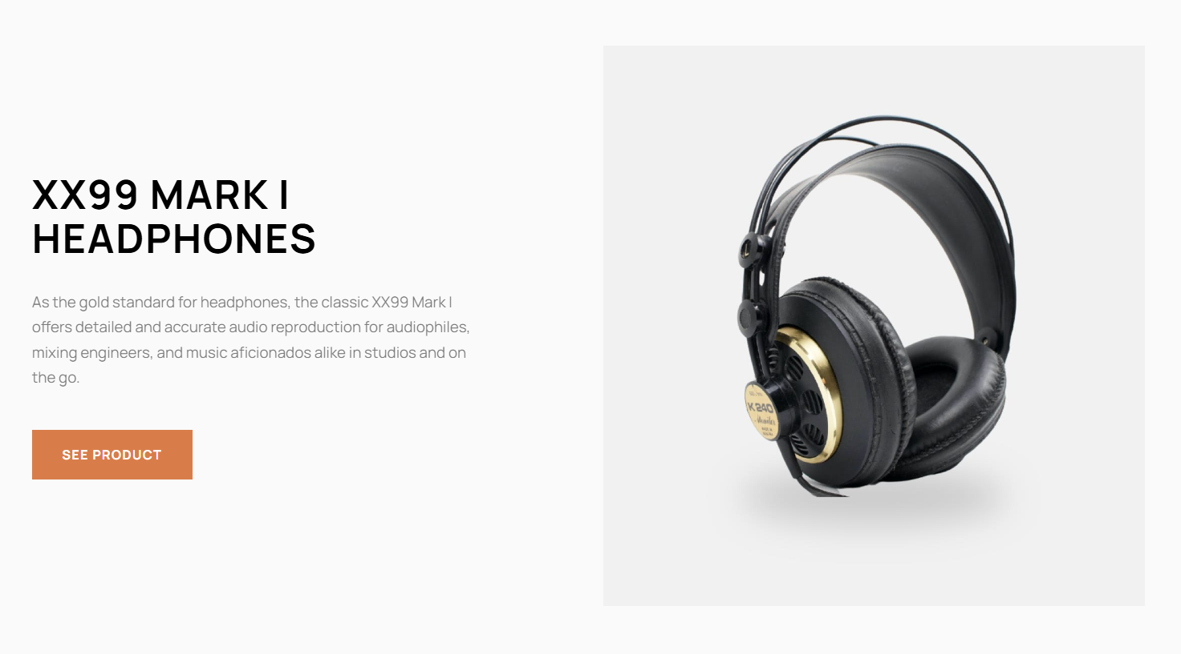
Headphones page
Овој прозорец е намемет за слушалки.
Овде се достапни продуктите за категоријата слушалки.

Slide 6
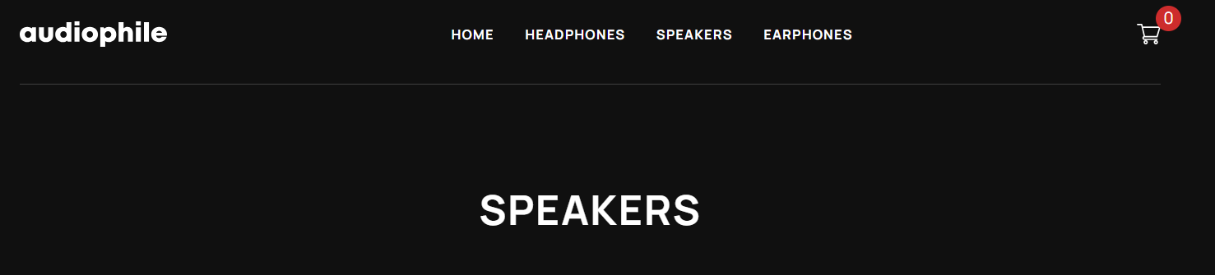
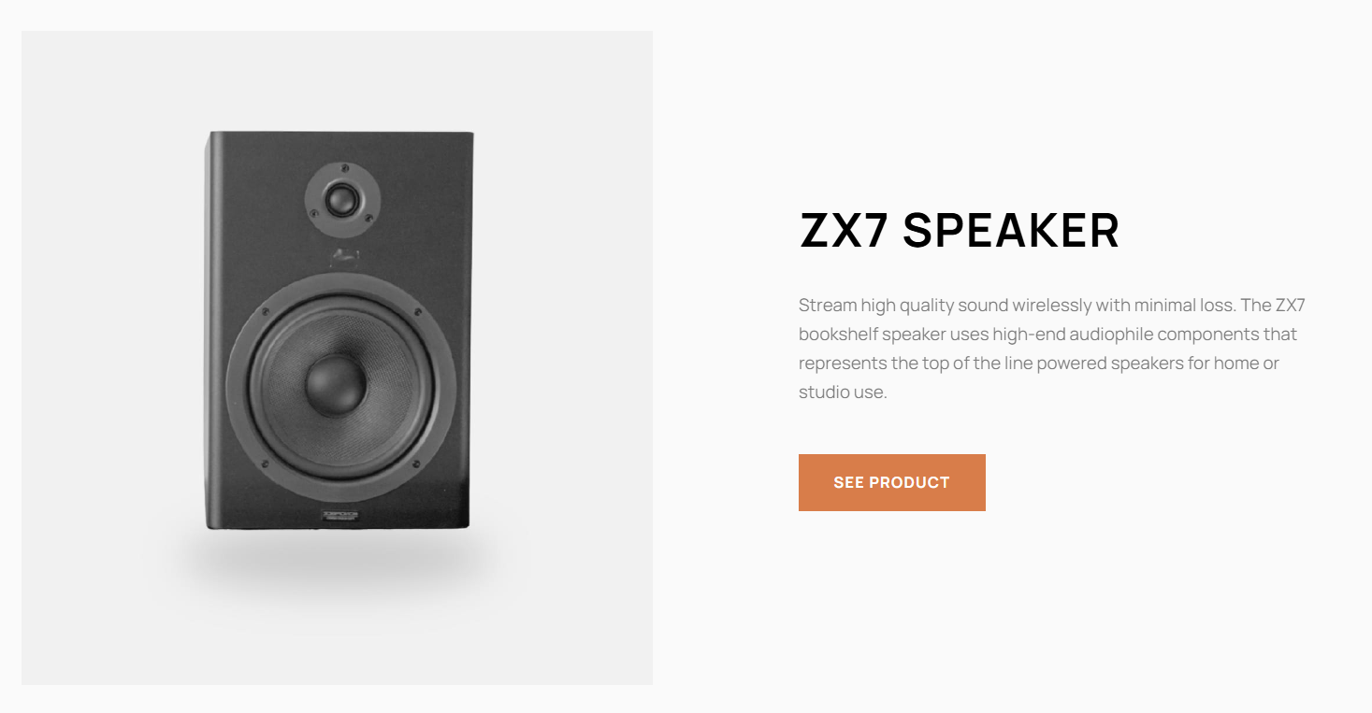
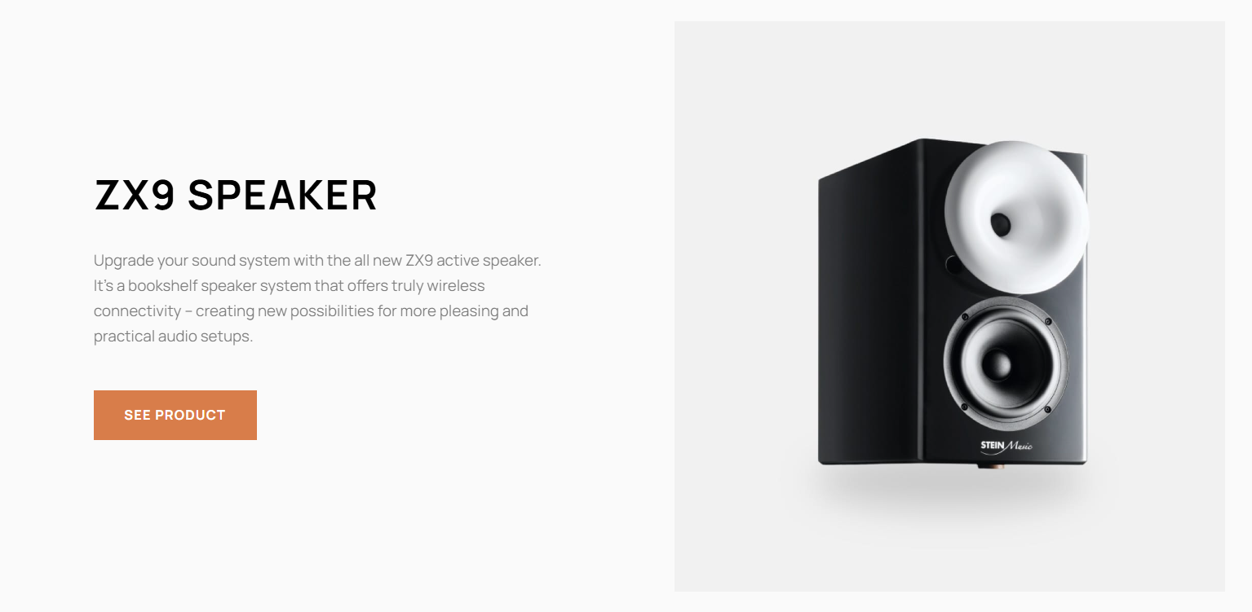
Speakers page
Овој прозорец е наменет за звучници.
Овде се достапни продуктите за категоријата звучници.

Slide 7
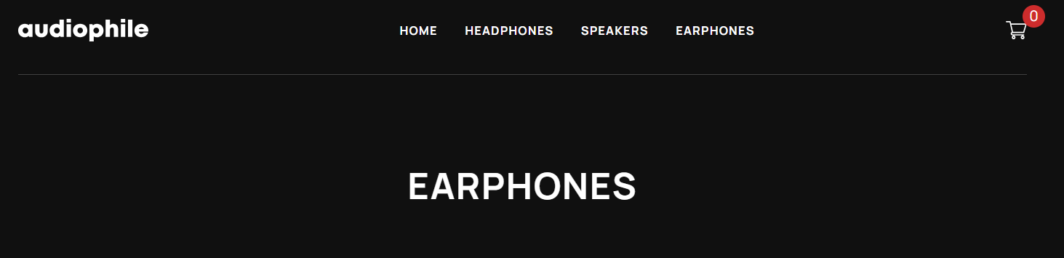
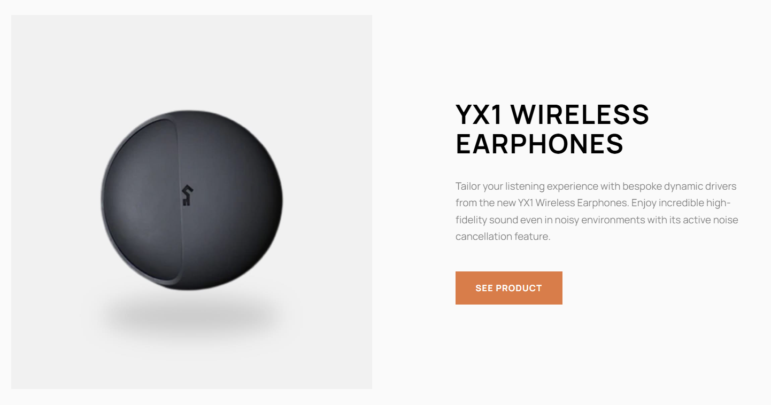
Earphones page
Овој прозорец е наменет за малите слушалки.
Овде се прикажани продуктите за категоријата
мали слушалки.

Slide 8
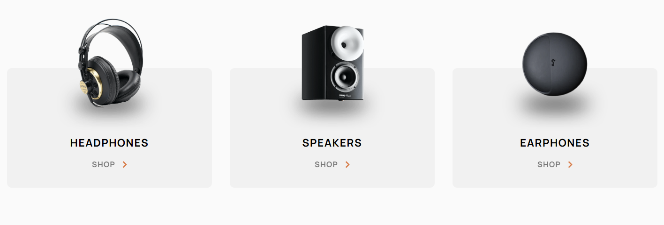

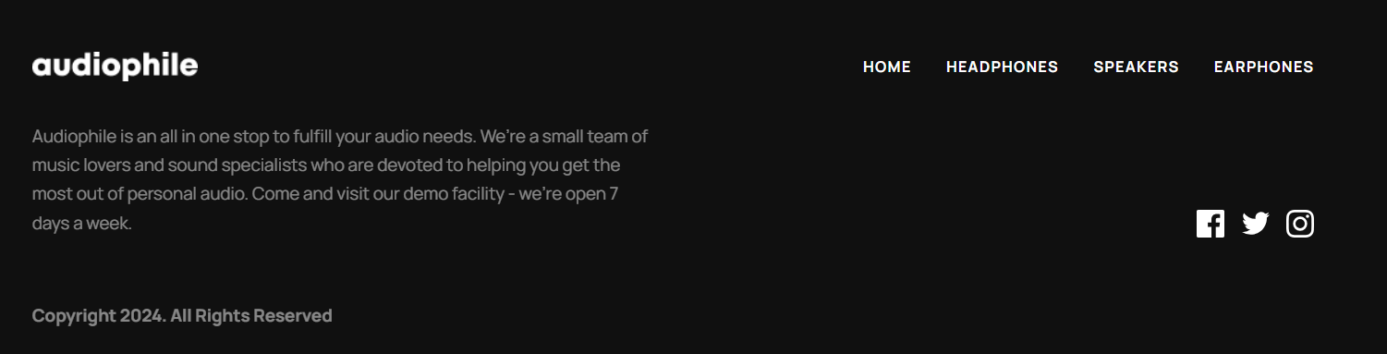
За сите три прозорци под продуктите се наоѓаат
дополнително категориите и при клик на некоја од нив
се пренасочува кон одредена категорија.
Под категориите се наоѓа опис за AUDIOPHILE.
И на крај секој прозорец
завршува со футер.

Slide 9

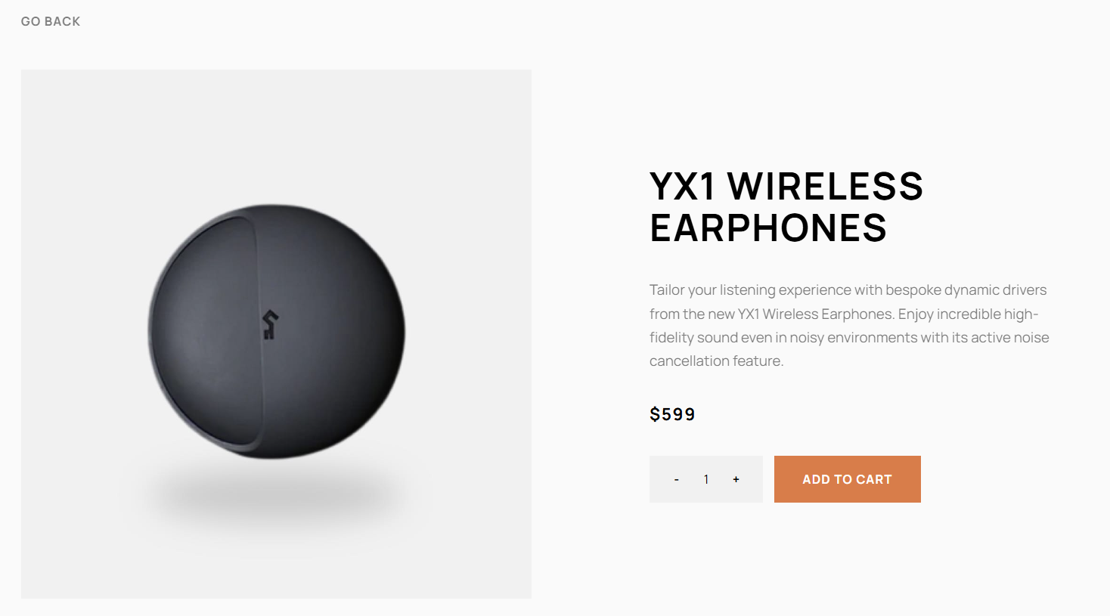
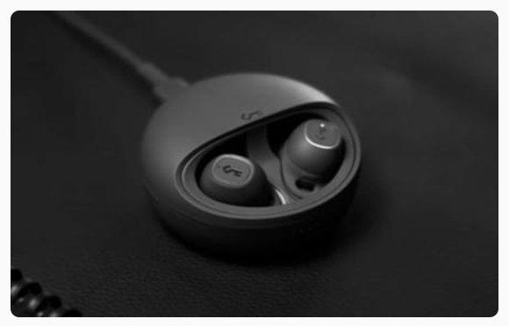
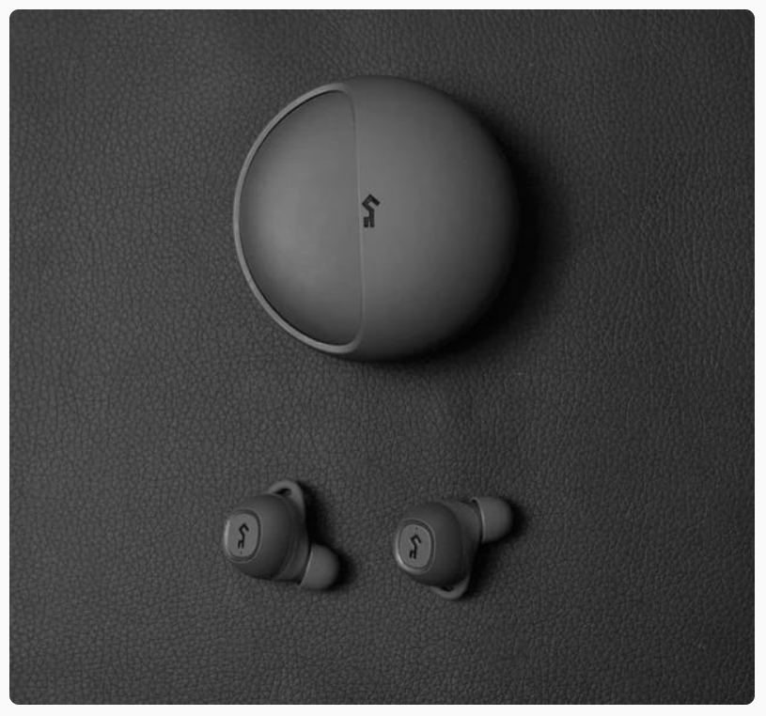
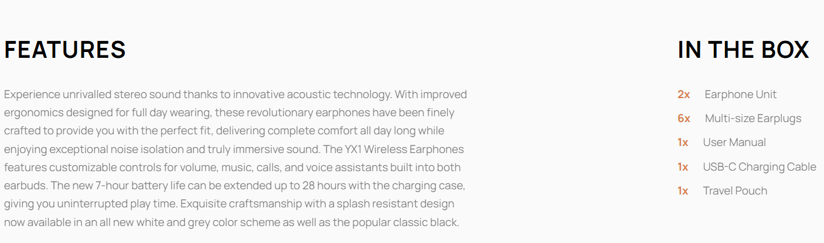
При клик на одреден продукт се појавува продуктот и за него
има опис како и дополнителни слики. Исто така има копче
GO BACK кое служи за враќање на прозорецот за одредената категорија.
Ќе го земам за пример продуктот YX1 WIRELESS EARPHONES.

Slide 10
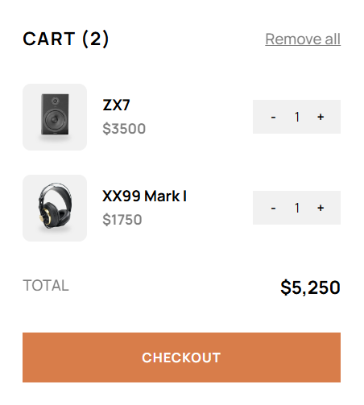
Одкако ќе се додадат производи во кошничката, таа изгледа вака:
Кога се додава/брише производ се користи
компонентата CardModalItem.
useEffect(() => {
if (amount > item.amount) handleAdd(item);
if (amount < item.amount) handleRemove(item.id);
}, [amount, item, handleAdd, handleRemove]);
return (
<li className="flex gap-[15px] items-center">
<img
src={item.thumbnail}
alt={item.title}
className="w-[64px] rounded-lg"
/>
<div className="w-full">
<h3 className="text-[15px] font-bold">{title}</h3>
<span className="text-[14px] font-bold opacity-50">${item.price}</span>
</div>
<InputNumber size="sm" value={amount} setValue={setAmount} />
</li>
);
}
Две копчиња:
- Копче Remove all – ги брише призводите
- Копче CHECKOUT – не носи кон но прозорец за наплата.

Slide 11
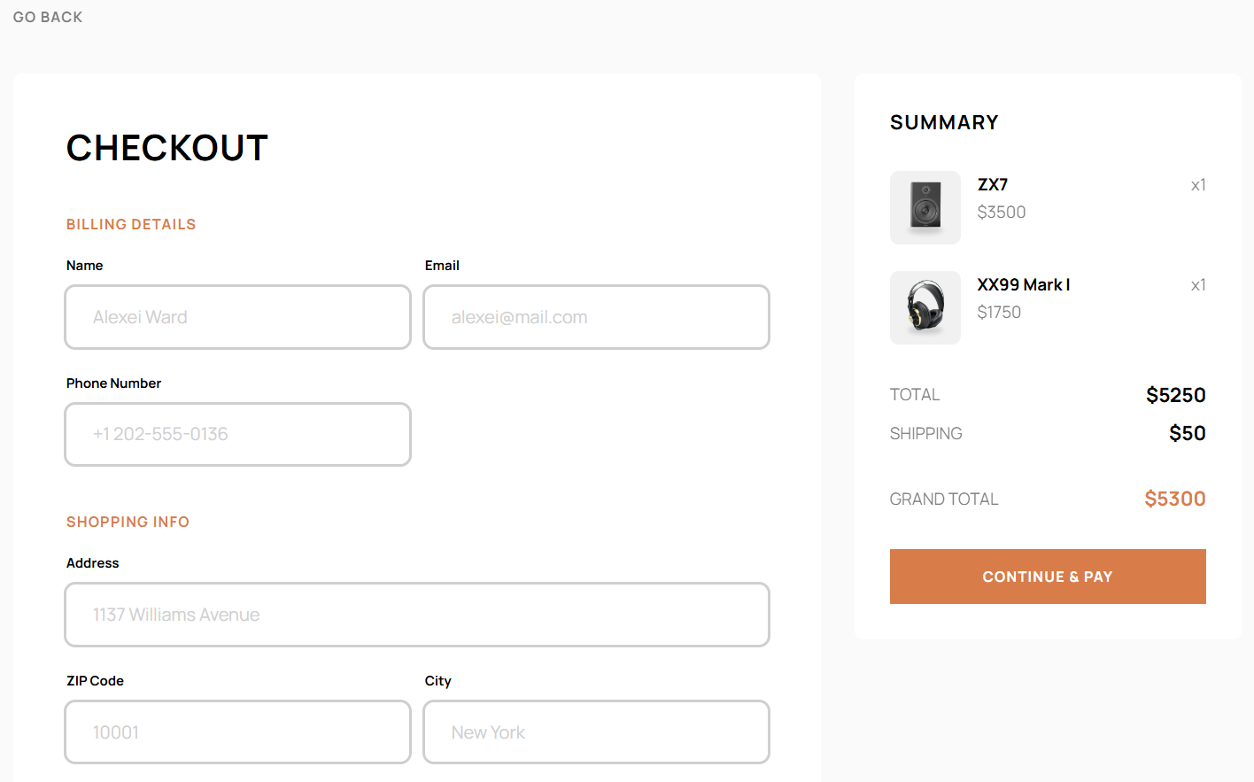
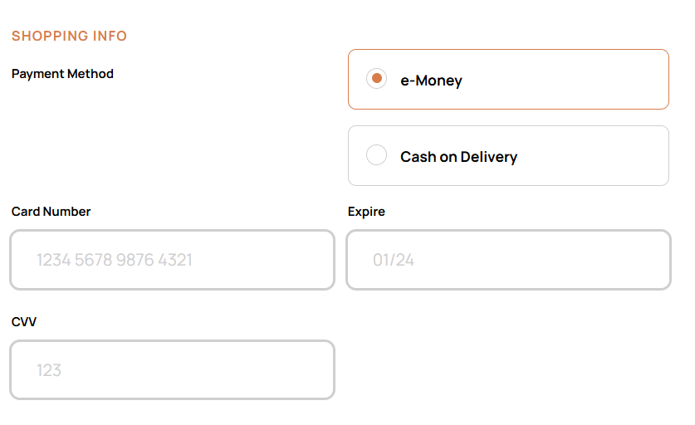

Ако избереме опција e-Money (плаќање со картичја):
Две копчиња:
GO BACK – не носи назад кон последниот производ кој сме го ставиле во кошничката
CONTINUE & PAY – ја потврдува нарачката
- Checkout форма за податоците на клиентот.
- Shopping info форма ако клиентот плаќа со картичка.

Slide 12
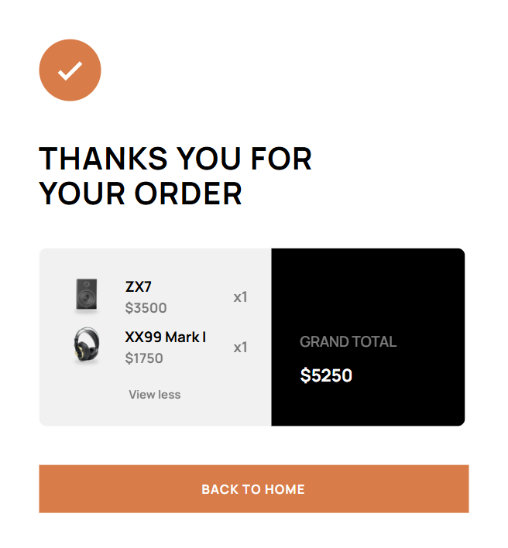
При клик на копчето CONTINUE & PAY се појавува овој таб дека успешно е креирана нарачката:
За да го добиеме овој прозорец потребна ни е компонентата Summary во која се прсметува цената за продуктот/ите и на тоа се додава достава.
return (
<aside className="w-[350px] p-8 bg-white self-start flex flex-col gap-[32px] rounded-lg">
<h6 className="h6">Summary</h6>
<ul className="flex flex-col gap-[24px]">
{cart.map((item) => (
<li key={item.id} className="flex gap-[15px]">
<img
src={item.thumbnail}
alt={item.title}
className="w-[64px] rounded-lg"
/>
<div className="w-full">
<p className="p font-bold">{item.title}</p>
<p className="p text-[14px] opacity-50">${item.price}</p>
</div>
<p className="p opacity-50">x{item.amount}</p>
</li>
))}
</ul>
<p className="uppercase opacity-50 text-[15px]">Total</p>{" "}
<p className="font-bold text-[18px]">${getTotal()}</p>
</span>
При клик на копчето BACK TO HOME не враќа назад кон HOME прозорецот.
<p className="uppercase opacity-50 text-[15px]">Grand total</p>{" "}
<p className="font-bold text-[18px] text-warmOrange">
${getTotal() + 50}
</p>

Slide 13
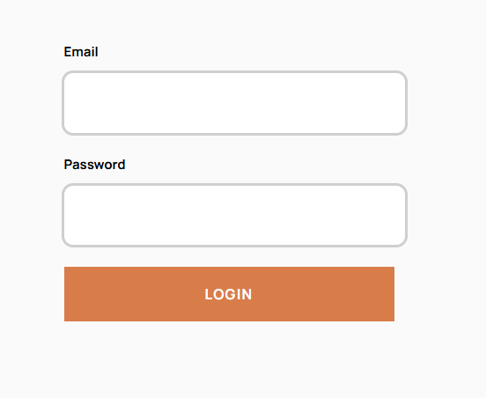
Откако клиентот ќе ја направи нарачката, таа треба да биде разгледана од страна на администраторот, кој може да ја прифати нарачката и да ја одбие. За тоа да се оствари треба администраторот најпрво да се најави. Администраторот креира профил преку Firebase.
return (
<form
className="flex flex-col gap-5 w-[300px] mx-auto mt-52"
onSubmit={formik.handleSubmit}
>
<Input
id="email"
label="Email"
inputType="email"
name="email"
value={formik.values.email}
onChange={formik.handleChange}
/>
<Input
id="password"
label="Password"
inputType="password"
name="password"
value={formik.values.password}
onChange={formik.handleChange}
/>
<button type="submit" className="btn btn-primary">
Login
</button>
</form>
);
}
LogIn прозорецот се пристапува со патеката /login:
export default function LoginPage() {
const auth = getAuth();
const navigate = useNavigate();
const formik = useFormik({
initialValues: {
email: "",
password: "",
},
onSubmit: (e) => {
signInWithEmailAndPassword(auth, e.email, e.password)
.then(() => {
navigate("/dashboard");
})
.catch((error) => console.log(error));
},
});
Откако ќе се најави администраторот ќе биде однесен на страната dashboard.

Slide 14
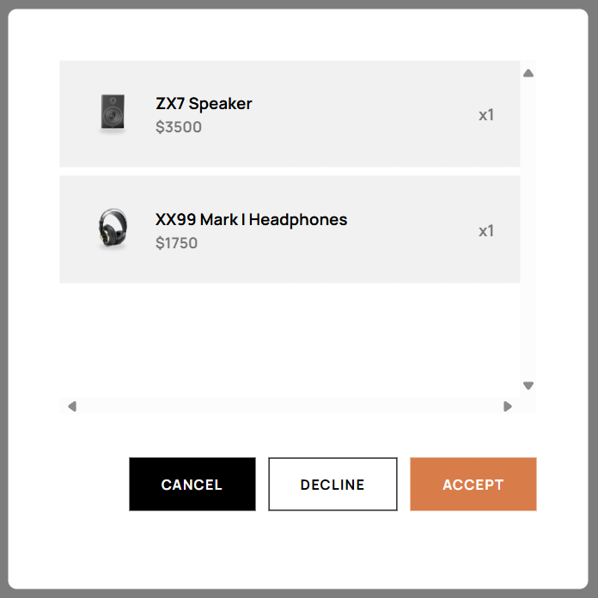
Откако администраторот ќе се најави, се пренесува на страната Dashboard (со патека /dashboard).
Dashboard не може да се пристапи се додека администраторот не биде најавен. Во овој прозорец
може да се видат сите креирани нарачки од страна на клиентите. Во моментот имаме една нарачка.
При клик на View Order се отвара нов прозорец
во склоп на страната Dashboard.
Во страната Dashboard, ако има нарачки се повикува компонентата
OrderModal каде се наоѓаат производите на одредена нарачка, заедно
со количината и цената и администраторот може да ја прифати, одбие
нарачката или да се врати кон Dashboard.
export default function DashboardPage() {
const orders = useLoaderData();
if (!orders)
return (
<h6 className="h6 text-center mt-10 text-warmOrange">
There is no orders yet
</h6>
);
return (
<div>
<OrdersTab orders={orders} />
</div>
);
}

Slide 15
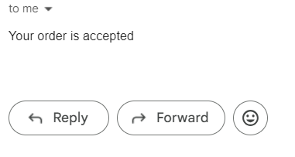
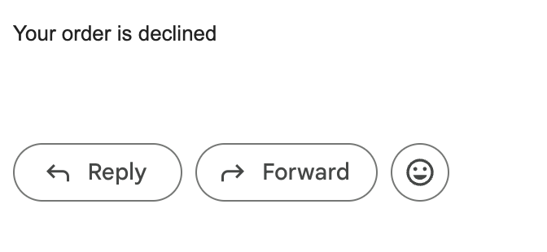
const sendEmail = async (option) => {
const transporter = nodemailer.createTransport({
service: "Gmail",
auth: {
user: process.env.EMAIL_USERNAME,
pass: process.env.EMAIL_PASSWORD,
},
});
const mailOption = {
from: "Audiophile",
to: option.email,
subject: "Audiophile Order Info",
text: option.status ? "Your order is accepted" : "Your order is declined",
};
await transporter.sendMail(mailOption);
};
app.post("/send-email", async (req, res) => {
console.log(req.body);
try {
await sendEmail({ email: req.body.email, status: req.body.status });
res.status(200).send("success");
} catch (err) {
res.status(500).send(`Error: ${err.message}`);
}
});
При клик на копчето Accept се прифаќа нарачката од
страна на администраторот, и до клиентот се праќа email
дека нарачката е прифатена. Во спротивно при клик на
копчето Decline нарачката се одбива и се праќа email.

